Slide 1
Microservices 103

Slide 2
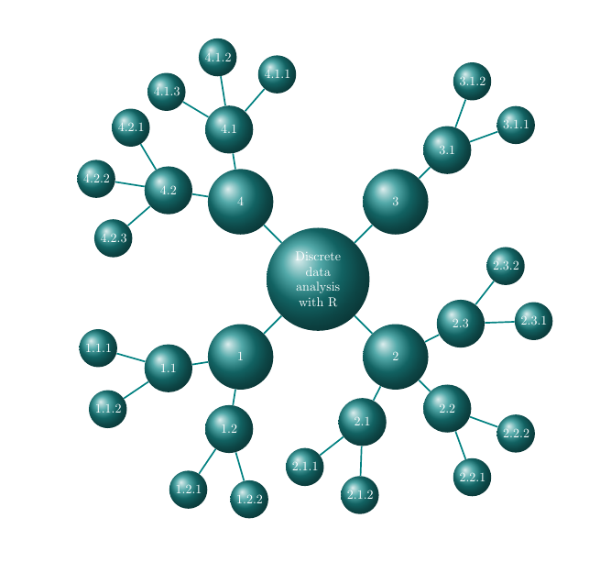
topics
Recap 102
Disadvantages
Our goal for tonight
Questions
References
Notes:
Wanneer wel/niet microservices: zie https://dwmkerr.com/the-death-of-microservice-madness-in-2018/

Slide 3
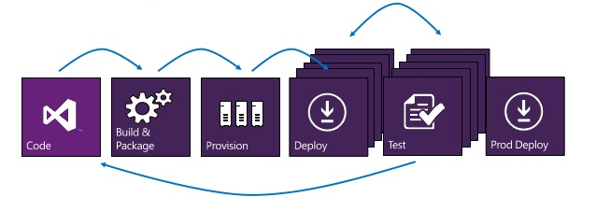
Recap 102
Consequences for:
build
deployment
maintenance
Notes:
bouw:
meer libraries/projecten/solutions
hoe uniformiteit te borgen
technologiekeuze maakt veel mogelijk
deployment:
niet meer 1 (monolithische) maar tig applicaties
meer configuratiewerk
beheer:
incidentenonderzoek
bewaking
logfile-analyse
capacity management
bus (extra component om te beheren)

Slide 4
disadvantages
The no 1: API-management
The role of the architect is more important
More deployments
Harder to maintain:
more and scattered logging
capacity management
incident analysis
Configuration management more complex
(Some) more latency
Notes:
Veel ‘losse stukjes applicatie’ → pijn verschuift van bouw naar deployment en beheer
API-management bijv. obv NuGet- of NPM-packages
Latency a.g.v. inter-service communicatie

Slide 5

our goal for tonight: the zoo
Bus (RabbitMQ)
browser
HTTP
API (REST)
ApenHok
MQ
MQ
Notes:
Gestippelde lijnen: dat zijn containers
Nu tweede apenhok mogelijk (dankzij EasyNetQ unieke listener-queues)

Slide 6
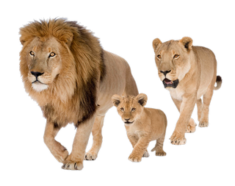

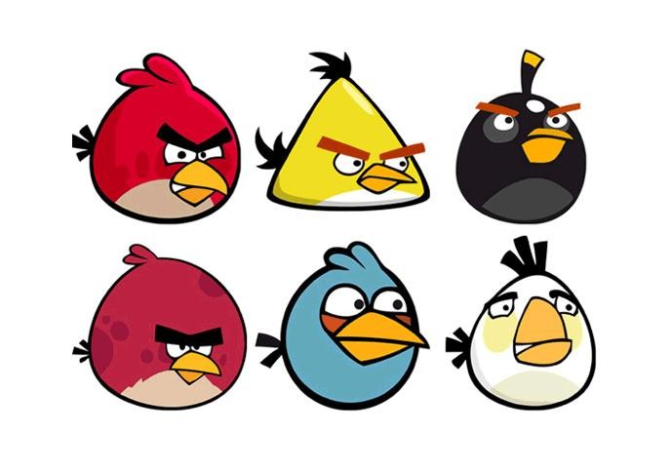

our goal for tonight: the zoo
Notes:
Schetsen van de eindsituatie van vanavond (functioneel)
Wijziging in Adv.REST (extra auto bovenaan lijst):
checkin → builds
deployment
verificatie
Logging: zoek het bijbehorende correlationId op.

Slide 7
Questions?
Johannes Sim
johannes.sim@centric.eu
Renzo Veldkamp
renzo.veldkamp@centric.eu

Slide 8




references
Martin Fowler
Sam Newman
Netflix
Spotify
Notes:
Martin Fowler → blogs e.d.
Sam Newman → boek
Spotify, Netflix etc.
Autotelex!

